Slide 1
Projekt:
„KREACJE Z KLASĄ”
Finansowany ze środków Europejskiego Funduszu Społecznego
w ramach Regionalnego Programu Operacyjnego Województwa
Łódzkiego na lata 2014 – 2020
1.1 Oś priorytetowa: Edukacja Kwalifikacje Umiejętności
1.2 Działanie Kształcenie zawodowe
1.3 Poddziałanie: Kształcenie zawodowe

Slide 2
Grupa docelowa:
- 27 uczniów z kierunków kształcenia
- 27 nauczycieli Technik Przemysłu Mody
Technik Stylista
Technik Fotografii i Multimediów
- Szkoła - pracownie zawodowe

Slide 3
Okres realizacji:
01.10.2022 - 31.03.2023

Slide 4
Rekrutacja
IX – X 2022
Gdzie szukać informacji:
Plakaty, ulotki
Zebrania klasowe z uczniami i z rodzicami
Informacje na stronie www (druki do pobrania)
Dokumenty należy złożyć:
- u wychowawcy
- w sekretariacie szkoły
- w biurze projektu

Slide 5
Dokumenty zgłoszeniowe:
- Formularz zgłoszeniowy
- Deklaracja uczestnictwa w projekcie
- Zgoda na przetwarzanie danych osobowych
- Regulamin uczestnictwa
- Upoważnienie do przetwarzania danych
osobowych
- Opinia nauczyciela o potrzebie zajęć
dodatkowych

Slide 6
Zgłoszenia:
Na drukach
są do pobrania na stronie projektu

Slide 7
Kryteria rekrutacji
Uczeń kierunków kształcenia TPM, TFM i TS
Pozytywne oceny z przedmiotów zawodowych
Frekwencja na zajęciach min 65%
Wysoka motywacja i chęć udziału w zajęciach dodatkowych
Potrzeba ukierunkowania zawodowego poprzez doradztwo zawodowe
Kolejność zgłoszeń
+ Uczniowie z rodzin w trudnej sytuacji materialnej + 1 pkt
+ Osoby niepełnosprawne + 5 pkt
+ za każde dodatkowe 5% frekwencji na zajęciach + 1 pkt
BIURO PROJEKTU na terenie szkoły
KOORDYNATOR SZKOLNY

Slide 8
Celem projektu jest:
Podniesienie kwalifikacji kompetencji zawodowych u 27 uczniów i 27 nauczycieli ZSPM poprzez uczestnictwo w szkoleniach i kursach oraz stażach zawodowych
Doposażenie pracowni kształcenia zawodowego w nowoczesny sprzęt
Co przyczyni się do poprawy zdolności do zatrudnienia uczniów oraz dostosowania kierunku kształcenia do regionalnego rynku pracy oraz planu rozwoju szkolnictwa.

Slide 9
Zadania w projekcie:
Zadanie 1. Dodatkowe kursy specjalistyczne dla uczennic i uczniów kierunków
- Technik Przemysłu Mody
- Technik Stylista
Zadanie 2. Szkolenia doskonalące dla nauczycieli 4 kierunków kształcenia
-TPM, TS, TFM, TGPC
Zadanie 3. Zajęcia warsztatowe pozalekcyjne
Zadanie 4. Doradztwo zawodowe grupowe i indywidualne
Zadanie 5. Dostosowanie i doposażenie pracowni i warsztatów szkolnych dla
Technik Stylista
Zadanie 6. Staże zawodowe u pracodawcy dl uczniów TFM

Slide 10
Zadanie 5: Dostosowanie i doposażenie pracowni i warsztatów szkolnych dla kierunku technik stylista
Pracownia
Malowanie ścian i sufitu, wymiana drzwi wejściowych, montaż paneli PCV na ścianach, doprowadzenie wody do pracowni
Zakup mebli do pracowni
- Zakup akcesoriów do prowadzenia zajęć z kosmetyki, fryzjerstwa, stylizacji paznokci
( instalacja stanowiska do mycia głowy, suszarki, prostownice, karbownice itp.)
- Zakup materiałów eksploatacyjnych do zajęć – kosmetyki, środki do charakteryzacji,
peruki, farby i lakiery do włosów, gąbki, płyny, lakiery, zestawy do manicure itp.)
- Zakup sprzętu komputerowego

Slide 11
Zadanie I: Dodatkowe kursy specjalistyczne dla uczniów kierunków TPM i TS
Kurs charakteryzator teatralno-filmowy
Kurs makijażysta
Kurs savoir vivre na co dzień i w miejscu pracy
Kurs nowoczesny marketing

Slide 12
Zadanie II: Szkolenia doskonalące dla nauczycieli
Twój wizerunek w świetle etyki pracy - 60 godzin
Szkolenie z obsługi sprzętu wspomagającego nauczanie - 10 godzin
Szkolenie pt: „Stylizacja komputerowa w zarysie” - 10 godzin
Szkolenie z obsługi zakupionego sprzętu i wyposażenia - 10 godzin

Slide 13
Kurs kreowania wizerunku dla fotografów

Slide 14
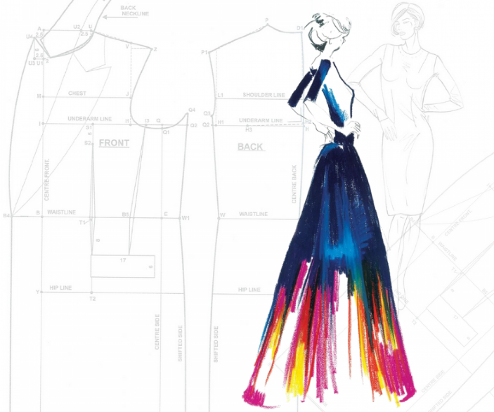
Kurs makijażysty
Kurs „charakteryzator teatralno-filmowy”

Slide 15
Zadanie IV: Zajęcia z doradcą zawodowym
Zajęcia mają na celu pomoc uczniom w :
Przygotowaniu do podejmowania decyzji edukacyjno-zawodowych i planowania przyszłości zawodowej.
Przygotowaniu do planowania swojej kariery, poznania własnych zainteresowań i predyspozycji.
Kształtowaniu umiejętności określenia swoich słabych i mocnych stron.
Zapoznaniu i podniesieniu poziomu edukacji uczniów w zakresie wiedzy o zawodach i rynku pracy.
Kształtowaniu umiejętności konfrontowania swoich własnych predyspozycji z wyborem zawodu oraz własnym zdrowiem.
Kształtowaniu umiejętności korzystania z różnych źródeł informacji przy wyborze szkoły i w trakcie poszukiwania pracy.
Przygotowaniu uczniów do odpowiedzialności i sumienności wykonanej pracy.
Przygotowaniu uczniów do świadomej mobilności w podejmowaniu decyzji zawodowych, życiowych oraz w podnoszeniu kwalifikacji.

Slide 16
Zadanie IV: Zajęcia z doradcą zawodowym
W trakcie zajęć:
- poradnictwo edukacyjno zawodowe
- odkrywanie swoich pasji i powołania
- trendy zawodowe na rynku pracy
- identyfikowanie swoich potrzeb oraz słabych i mocnych stron
- przygotowanie do prowadzenia własnej firmy
- autoprezentacja
- rozmowa kwalifikacyjna i diagnoza zawodowa
- warsztaty asertywności i redukcji stresu
- testy/ badanie predyspozycji zawodowych
- przygotowanie CV i listu motywacyjnego
- pomoc w wyborze kierunku dalszego kształcenia

Slide 17
Zadanie V. Staże zawodowe – dla uczniów TFM
Koszty dojazdu na staż
Badania lekarskie
Szkolenie BHP
Odzież robocza
Stypendium stażowe 1800 zł / ucznia

